Slide 1
Патобиохимические аспекты ожирения

Slide 2
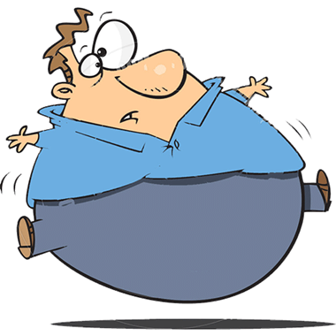
Индекс массы тела
ВЕС
РОСТ x2
Нормальный вес | 18.5-24.9
Излишний вес | ≥25.0
Предожирение | 25.0-29.9
Ожирение | ≥30.0
Ожирение 1 степени | 30.0-34.9
Ожирение 2 степени | 35.0-39.9
Ожирение 3 степени | ≥40.0

Slide 3
Избыточный вес ,ожирение –
патологическое или избыточное накопление жира, представляющее риск для здоровья

Slide 4
39%
1.9 миллиарда взрослых с избыточным весом
650 миллионов страдающих ожирением

Slide 5
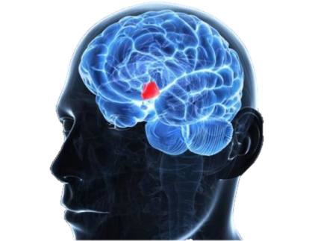
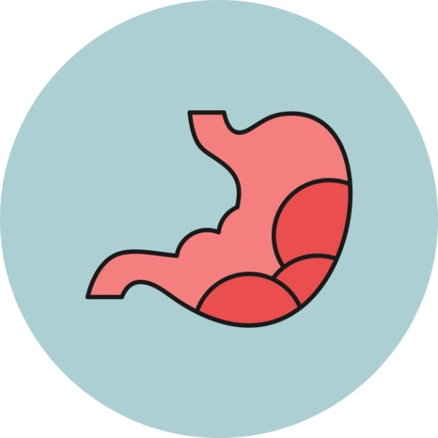
Усиление выделения нейропептида Y и эндогенных каннабиноидов
ГРЕЛИН

Slide 6
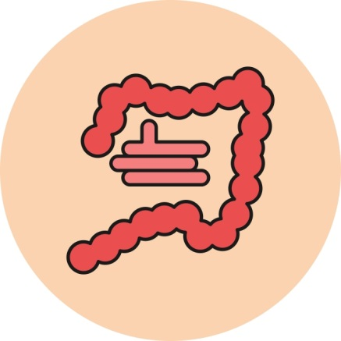
ОБЕСТАТИН
ЛЕПТИН
ПЕПТИД YY
Снижение выработки

Slide 7
гипертрофическое ожирению
НОРМА
гиперпластическом ожирении

Slide 8
ПЕРВИЧНОЕ ОЖИРЕНИЕ
ВТОРИЧНОЕ ОЖИРЕНИЕ

Slide 9
Дефект в структуре гипоталамуса
20%
80%
Гипоталамус нечувствителен к лептину

Slide 10
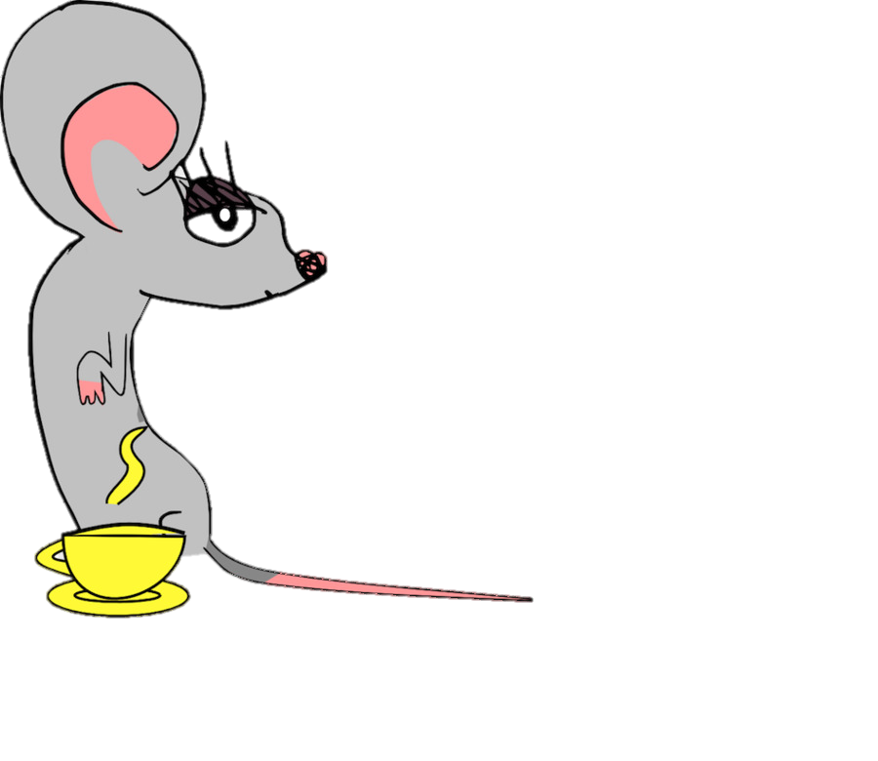
Температура
тела
Потребление кислорода
Энергетический обмен
Двигательная активность
ЛЕПТИН

Slide 11
Патогенез ожирения при дефекте гена ob может быть следующим: низкий уровень лептина в крови является сигналом недостаточного количества запаса жиров в организме и этот сигнал включает механизмы, приводящие к повышению аппетита и в результате к увеличению массы тела.

Slide 12
ВТОРИЧНОЕ ОЖИРЕНИЕ
Гипофизарное ожирение (болезнь Иценко — Кушинга) развивается в результате гиперфункции коры надпочечников.
Гипотиреоидное ожирение — следствие недостаточности функции щитовидной железы.
Гипоовариальное ожирение — результат снижения секреции половых гормонов, часто развивается после удаления яичников.

Slide 13
ГЛЮКОКОРТИКОИДЫ
блокировка чувствительности мозга к лептину
подавление сигнала о насыщении

Slide 14
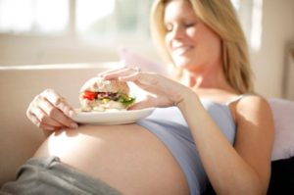
Нарушение структур мембранных органелл клетки — эндоплазматической сети (ЭПС) и митохондрий
Ухудшение качества ооцитов
Избыток ионов кальция

Slide 15
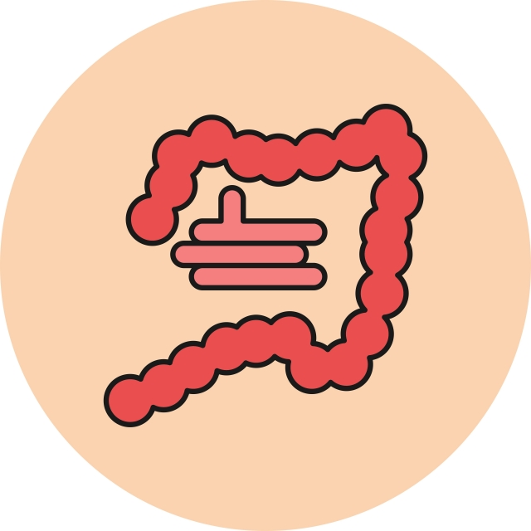
Ранее обнаружили специальные пуговицевидные контакты между эндотелиальными клетками лимфатических каналов. Сейчас ученые показали, что два эндотелиальных клеточных рецептора, нейропилин-1 (NRP1) и рецептор 1 фактора роста эндотелия сосудов (VEGFR1), необходимы для переведения этих каналов из открытого состояния в закрытое.
Различные манипуляции с пуговицевидными контактами у мышей в опыте показали, что можно ограничить поглощение хиломикронов и сделать животных устойчивыми к ожирению при рационе, богатом жирами. — Tighter lymphatic junctions prevent obesity, Lacteal junction zippering protects against diet-induced obesity.

Slide 16
